Slide 1
Odd Gunnar Skagestad:
Norsk og internasjonal politikk i Antarktis
(KYSTVAKTEN, 12. MARS 2015.)
SKAGESTAD MARINE & POLAR CONSULT
WWW.OGSKAGESTAD.NET

Slide 4
Norske biland i Antarktis
NORSKE BILAND
I ANTARKTIS
Bouvetøya (1928)
Peter I Øy (1931)
Dronning Maud Land (1939)

Slide 5
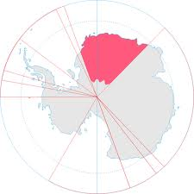

Slide 6
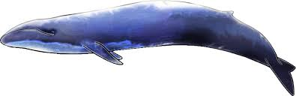

Slide 8
Antarktistraktaten, undertegnet 1. desember 1959, i kraft 23. juni 1961.
12 signatarparter:
7 kravshavere (Norge, UK, NZ, Frankrike, Australia, Chile, Argentina)
5 ikke-kravshavere (USA, USSR, Belgia, Japan, Syd-Afrika)
12

Slide 9
ANTARKTISTRAKTATEN
HOVEDINNHOLD:
FRYSING AV SUVERENITETSKRAV
DEMILITARISERING, ATOMFRITT
FRIHET TIL VITENSKAPELIG FORSKNING
FORSKNINGSSAMARBEID SOM UNDER IGY
INSPEKSJONSORDNING
KONSULTASJONSORDNING

Slide 10
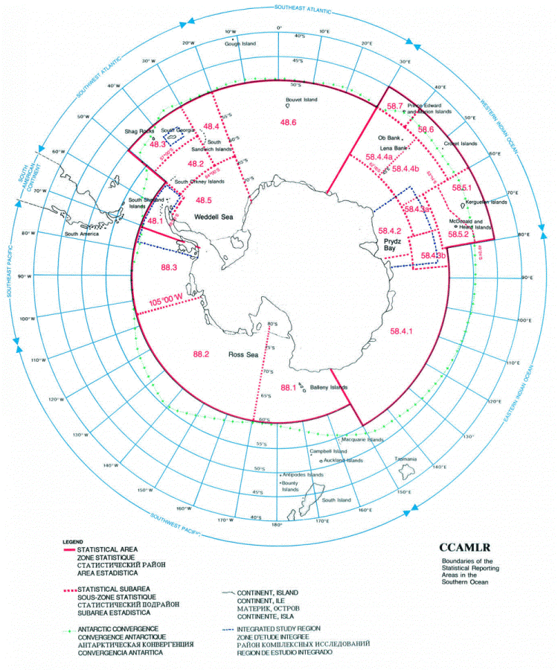

Slide 11
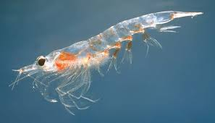

Slide 12

KRILL

Slide 13


